Slide 1
Metodiche di Ibridazione
IBRIDAZIONE IN-SITu

Slide 2
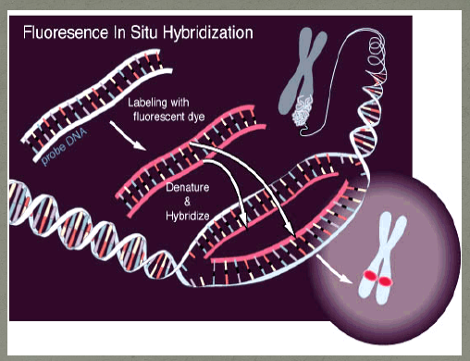
IBRIDAZIONE IN-SITU (ISH)
Tecnica di ibridazione molecolare in cui sonde marcate sono usate per localizzare sequenze specifiche di acidi nucleici (mRNA o DNA) in una determinata struttura biologica (in situ). L’ibridazione viene fatta mettendo la sonda su un vetrino in cui è stato allestito un preparato istologico, citologico o cromosomico.
Si visualizza l’acido nucleico di interesse nella sua sede naturale preservando la struttura tissutale, cellulare o cromosomica del preparato

Slide 3
PROCEDURA ISH
Preparazione dei campioni: prelievo del tessuto in modo da evitare la degradazione degli acidi nucleici del campione (manipolazione “pulita”, evitare il prelievo in zone di necrosi o di flogosi ricche di enzimi litici); fissazione del campione (per congelamento -> azoto liquido o con liquidi fissativi istologici -> formalina o paraformaldeide, liquido di Bouin, ecc.); sezioni dei tessuti e allestimento vetrini -> inclusione in paraffina e taglio di sezioni con microtomo o taglio dei campioni congelati con criostato
Pre-ibridazione: le sezioni paraffinate vanno trattate con enzimi proteolitici (proteinasi K o pronasi) per rendere più accessibile la sonda al tessuto. Segue lavaggi con detergenti (Triton X-100) per permeabilizzare le cellule
Ibridazione: denaturazione del campione con alte temperature (85°C-94°C) e soluzioni alcaline o formammide -> disappaiamento filamenti del DNA target; aggiunta della sonda per formazione eteroduplex

Slide 4
4. Lavaggi finali per togliere la sonda in eccesso
5. Sviluppo: autoradiografia o microscopia in campo chiaro (sonde Dig) o microscopia a fluorescenza

Slide 5
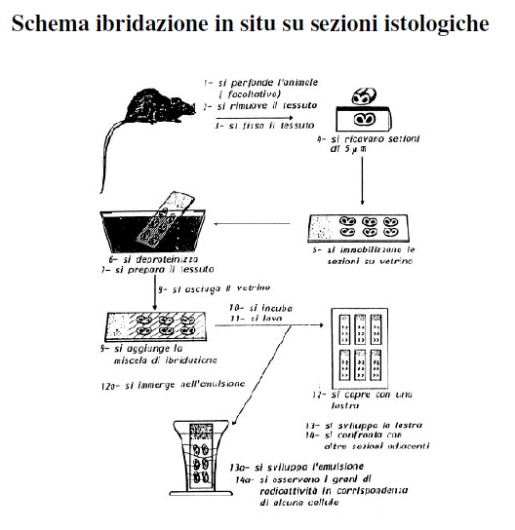

Slide 6
RIBOSONDE ANTISENSO: sonde a RNA complementari (cRNA) a un mRNA specifico che si vuol rilevare attraverso ibridazione. Sono sintetizzate in vitro clonando un gene in orientamento inverso all’interno di un vettore (es. pSP64 + RNA polimerasi fagica)
ISH su cromosomi: ibridazione di una sonda su un campione di DNA cromosomico denaturato “in situ”. Il preparato cromosomico viene allestito su vetrino con cromosomi in metafase ottenuti da linfociti da prelievo venoso. 1) RNA e proteine rimossi (RNasi e proteinasi K) 2) denaturazione DNA cromosomico prima dell’ibridazione con la sonda

Slide 7
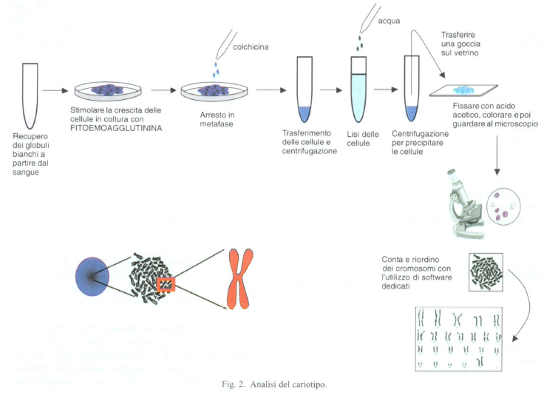

Slide 8
IMMAGINI ISH

Slide 9
ISH: (rilevazione tessuto infettato da virus)

Slide 10
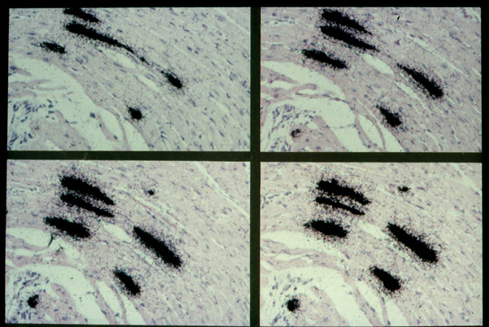
Ibridazione situ con sonda radioattiva anti coxsackie virus in sezioni di miocardio

Slide 11
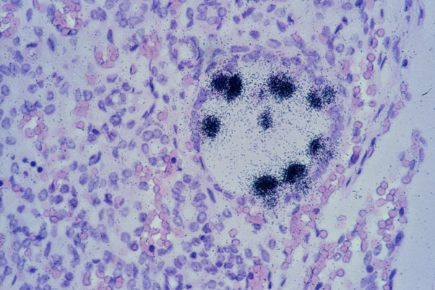
Ibridazione in situ:
sonda radioattiva anti EBV in sezioni di rene

Slide 12
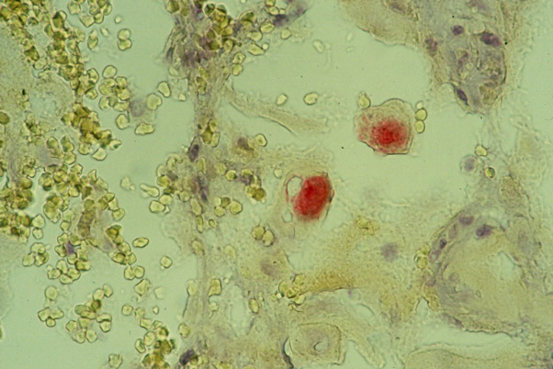
ibridazione in situ:
sonda non radioattiva anti CMV in paziente HIV positivo (polmone)

Slide 13
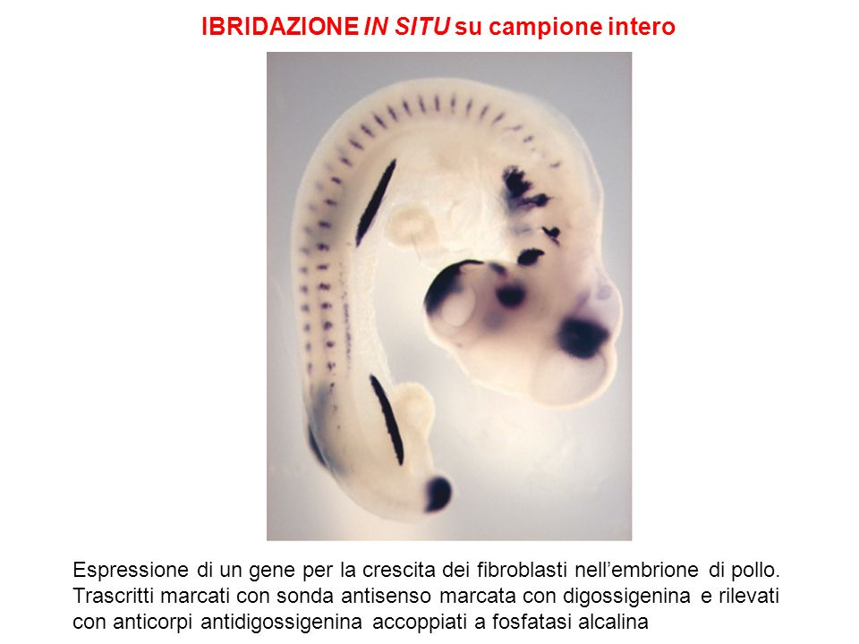

Slide 14
Fluorescence in situ hybridization (FISH)
tecnica citogenetica sviluppata nel 1980 che permette di visualizzare a livello cromosomico un locus genico o una qualsiasi sequenza d’interesse mediante sonde a DNA marcate con fluorocromi
visualizzazione del segnale al microscopio a fluorescenza. Il segnale emesso dalla sonda è più nitido del radioattivo; c’è la possibilità di usare contemporaneamente più sonde coniugate a fluorocromi diversi con una diversa emissione cromatica
La citogenetica convenzionale (analisi cariotipo) permette di identificare solo anomalie cromosomiche superiori a 4 megabasi (1 megabase = 10⁶ bp). La FISH riesce invece a identificare anomalie che riguardano poche migliaia di paia di basi. Si studiano traslocazioni, inversioni, delezioni e duplicazioni geniche.

Slide 15
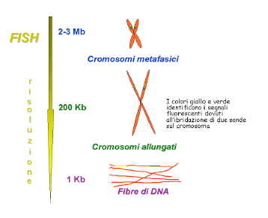

Slide 16
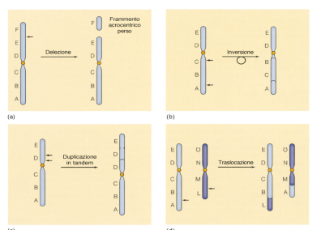
delezione
inversione
duplicazione
traslocazione

Slide 17
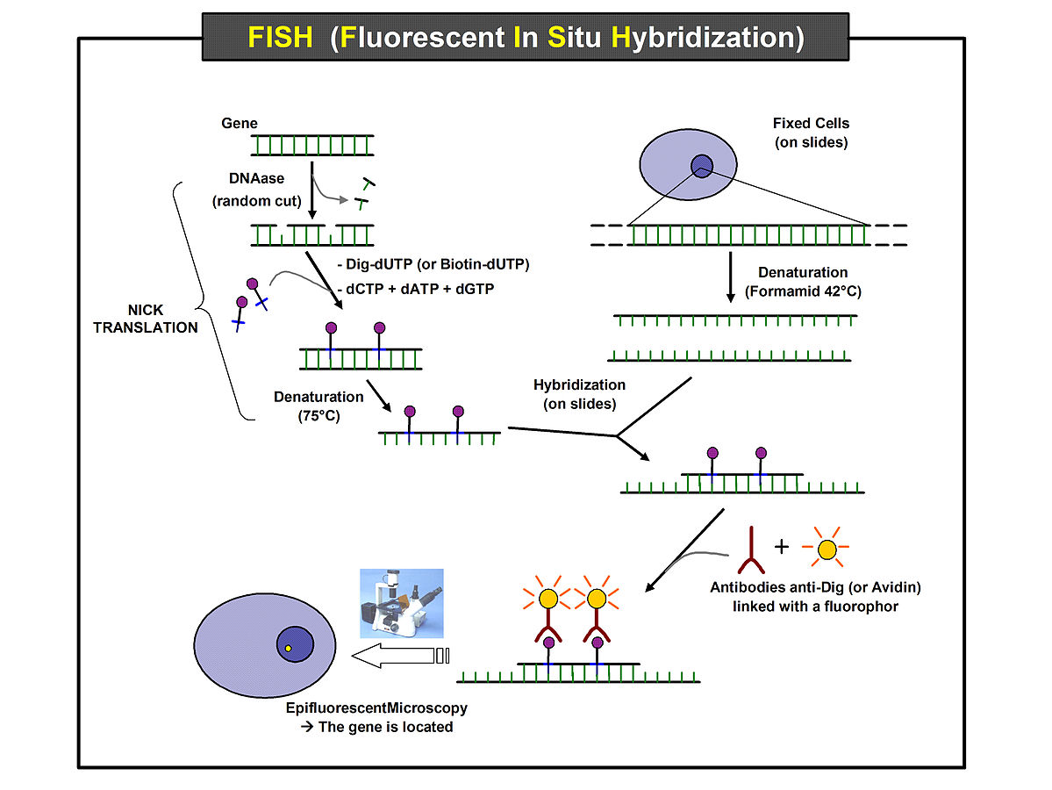

Slide 18
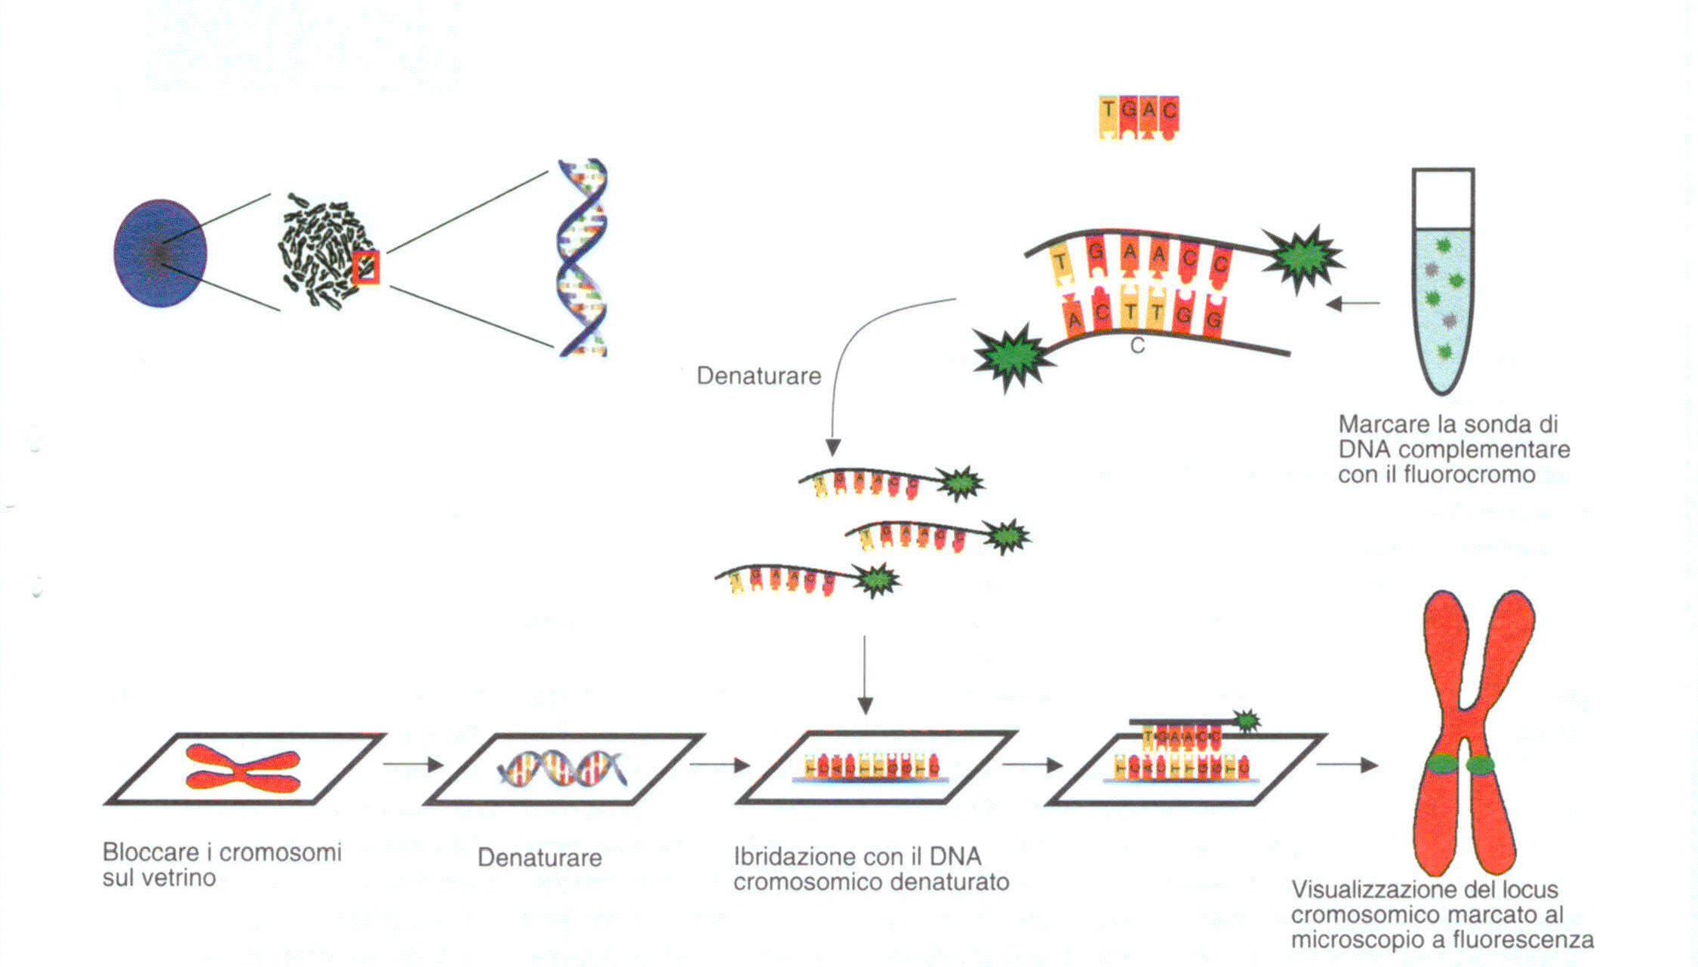

Slide 19
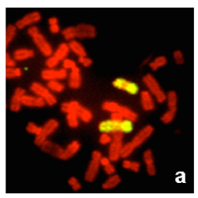
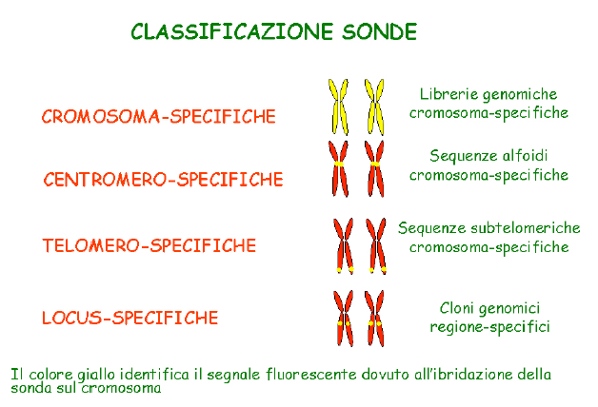
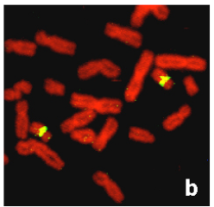
Classificazione sonde per la FISH

Slide 20
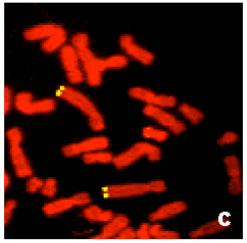
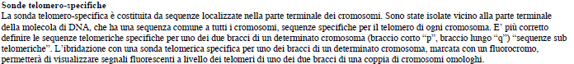
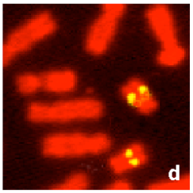
Classificazione sonde per la FISH

Slide 21
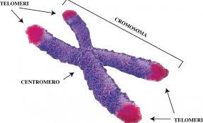

Slide 22
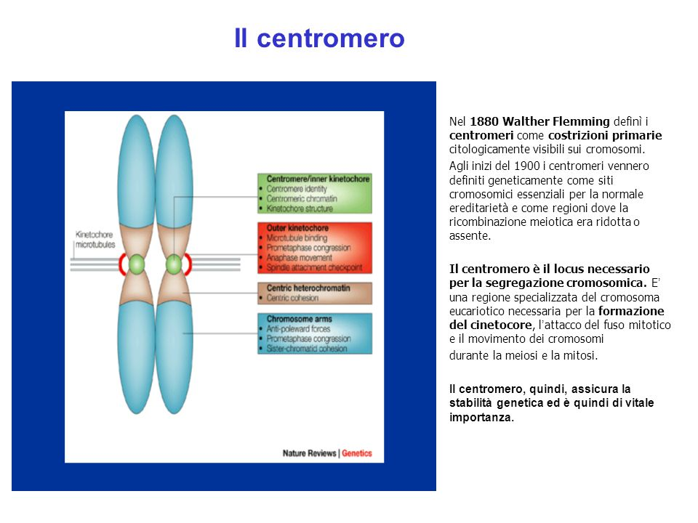

Slide 23
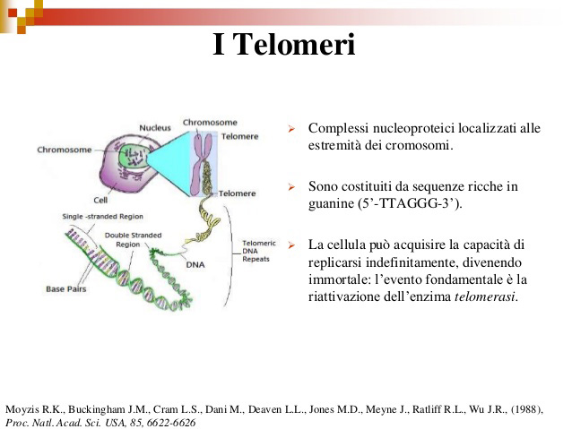

Slide 24
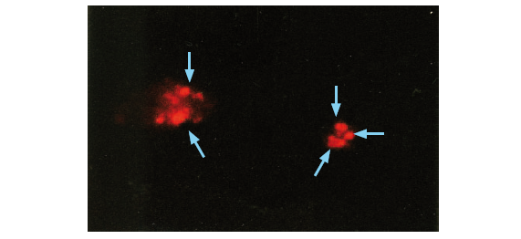
Ibridazione in situ FISH
(per diagnosi microbiologica)
cellule macrofagiche infettate da Chlamydia pneumoniae trattata con sonda per
RNA 16S del batterio. La sonda è marcata con fluorocromo Cy3 che dà un segnale rosso.

Slide 25
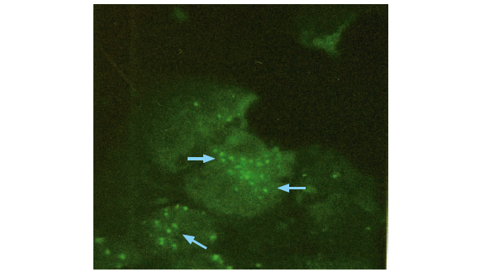
Epatociti di criceto infettati da C. pneumoniae. In questo caso la sonda è marcata con 5.6 carbossifluorescina che dà un segnale verde

Slide 26
Altre applicazioni della FISH in diagnostica
la FISH viene impiegata nella diagnosi di: leucemia mieloide cronica, leucemia linfoblastica acuta e diverse altre malattie onco-ematologiche. Poi per la diagnosi prenatale di molte patologie genetiche (es. sindrome di Cri-du-chat, sindrome di Down, sindrome di Turner, ecc)
la FISH viene effettuata negli uomini con problemi di oligozoospermia poiché il 50% dei soggetti che presenta questo problema presenta anche anomalie cromosomiche

Slide 27
Rappresentazione schematica del cromosoma Philadelphia (Ph)
La traslocazione t(9;22)
Cromosoma
Cromosoma
9
9+
Cromosoma
Cromosoma
22
Ph
bcr
Bcr-Abl
abl
Proteina di fusione con elevata attività tirosina-chinasica
La Leucemia mieloide cronica è associata ad una caratteristica e ben documentata traslocazione tra i cromosomi 9 e 22 che dà origine al cromosoma Philadelphia (22 ridotto)
Nella proteina di fusione la porzione ABL con attività chinasica è costitutivamente attiva da cui l’azione oncogenetica

Slide 28
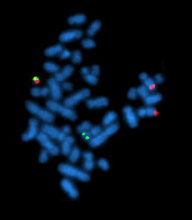
FISH di cellule in metafase positive per il riarrangiamento bcr-abl. I cromosomi sono evidenziati in blu, mentre le sonde per bcr e abl presenti sui cromosomi 9 e 22 sono verdi e rosse. Un cromosoma di ogni coppia ha riarrangiato (verde+rosso)

Slide 29
Metodiche di Ibridazione
MICROARRAYS

Slide 30
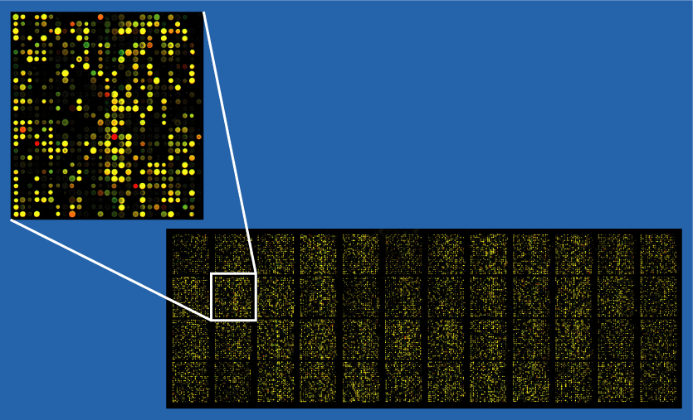
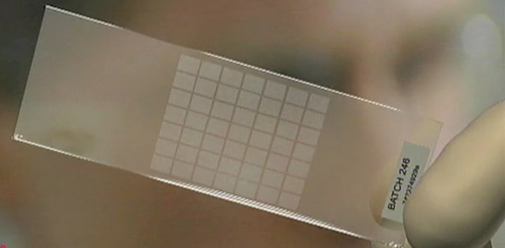
Principio della tecnica
Sviluppata nei primi anni ’90, consente di eseguire simultaneamente migliaia di singole reazioni di ibridazione nelle stesse condizioni sperimentali.
Un microarray è costituito da diverse migliaia di sonde oligonucleotidiche o a DNA (duplex) non marcate fissate su di un supporto secondo coordinate spaziali ben definite in un formato rappresentato da una griglia ad alta densità

Slide 31
il chip è costituito da una superficie di vetro o plastiche particolari -> materiale non poroso, duraturo, stabile ad alte temperature e a lavaggi ad alta forza ionica, non dà background di fluorescenza
ogni spot di DNA presente sul chip è costituito da 10-12 picomoli di una specifica sequenza (funge da sonda ed è complementare a una sequenza genica = DNAds da 50 o centinaia di basi o un oligonucleotide sonda = DNA ss, 10 o 20 diversi oligo lunghi 25 basi)
E’ possibile eseguire l’analisi contemporanea di migliaia di geni attraverso l’ibridizzazione di cDNA, RNA o DNA genomico frammentato (marcati) ad un supporto (chip) che presenta migliaia di oligonucleotidi sonda o cDNA.
Ogni spot sul chip è gene-specifico e l’intensità di fluorescenza correla con l’ammontare di target presente nel campione da esaminare

Slide 32
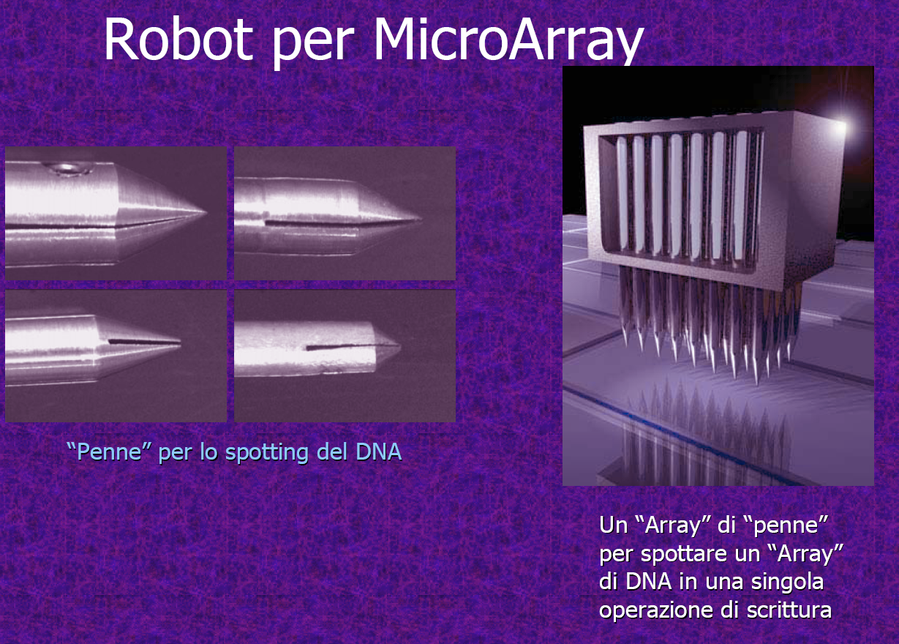
i microarray possono essere
1) a “DNA spottato” (o da deposizione) -> vetrini pre-trattati con poli-lisina per rivestirli di carica positiva, spottaggio di oligo DNA pre-sintetizzati (25 nt) o cDNA amplificato, esposizione agli UV per fissare i DNA alla poli-lisina.
Fino a 30.000 cDNA su un vetrino!, Spot con dimensione 150 micrometri, tutti alla stessa distanza fra loro!

Slide 33
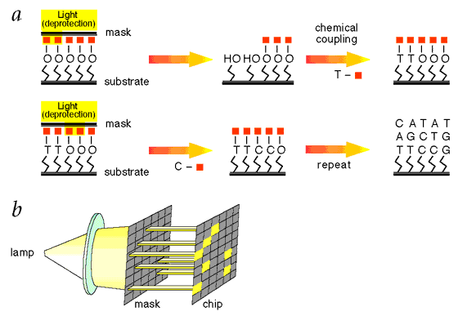
2) Tecnologia Affimetrix (array di oligonucleotidi ad alta densità) -> oligo sintetizzati “in situ” su un supporto di vetro mediante fotolitografia
Linker sintetici modificati con gruppi protettivi rimuovibili mediante la luce, sono attaccati alla superficie del vetrino. La luce viene diretta attraverso una maschera per deproteggere e attivare i gruppi selezionati. Nucleotidi protetti possono così accoppiarsi ai siti attivati

Slide 34
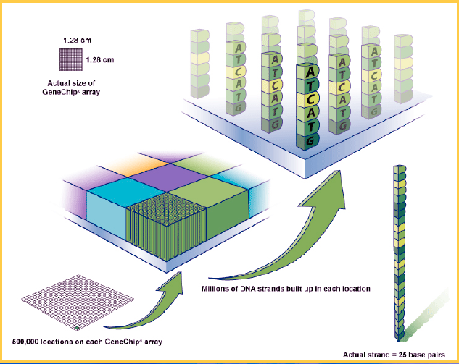
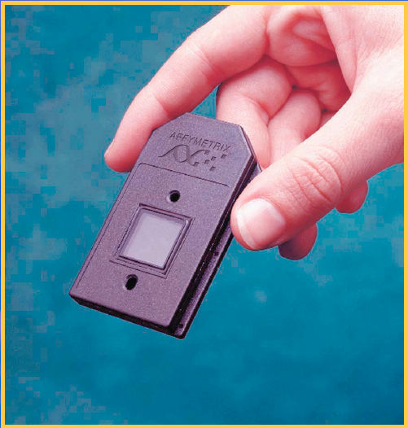

Slide 35
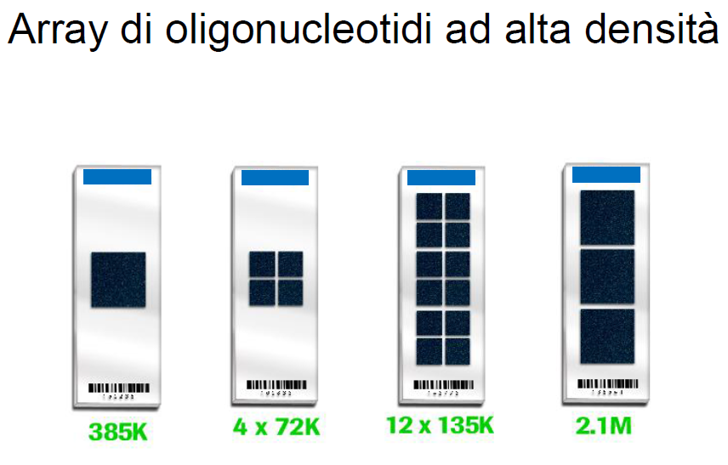

Slide 36
La fotolitografia permette la costruzione di array con alto contenuto di informazione. E’ possibile avere 500,000 probe diversi in uno spazio di 1.28 cm²
Ogni regione «probe» è costituita da milioni di oligonucleotidi identici
Un singolo array di 1.28 cm² contiene probe set per circa 40,000 geni umani
Dimensioni probe | Geni/array*
50 μm | 1,600 – 6,400
20 μm | 10,000 – 50,000
2 μm | > 1 million
* Assumendo 4 – 20 probe pairs per gene

Slide 37
mRNA
Multiple probes give the possibility to quantify
the abundance of the
full length mRNA
and to confirm the
specificity of the system
Multiple probes for
the same mRNA

Slide 38
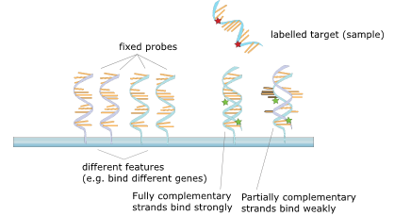
dopo l’ibridazione bersaglio-sonda e i lavaggi per eliminare eventuali interazioni aspecifiche, deve essere misurato il segnale di interazione che sarà proporzionale alla quantità di bersaglio rilevato
la rilevazione dell’interazione tra bersaglio e sonda avviene per emissione di fluorescenza (o chemiluminescenza) e il segnale viene quantificato come misura relativa = l’intensità dello spot dopo ibridazione è rapportata all’intensità dello spot prima dell’ibridazione

Slide 39
Confronto tra microarray a DNA spottato
e microarray Affimetrix
Produzione dei vetrini: spottaggio vs. fotolitografia
Lunghezza del DNA target: unica sequenza vs. una serie di frammenti
Numero di trascritti per array: 6,000/cm² vs. 40,000/cm²
Gli array spottati possono essere prodotti in laboratorio o acquistati, mentre gli array ad alta densità di oligonucleotidi sono disponibili solo in commercio
Costi diversi
Ibridizzazione: competitiva vs. assoluta
Quantificazione dell’espressione genica: rapporto di segnali vs. segnale assoluto

Slide 40
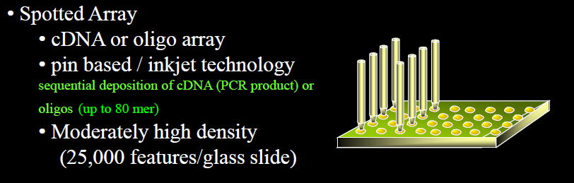
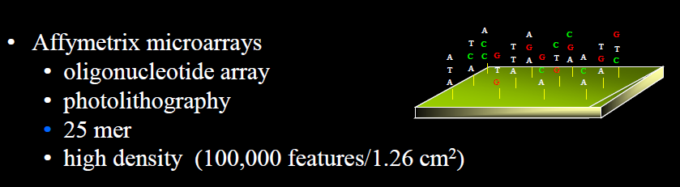

Slide 41
PASSAGGI PRINCIPALI ANALISI ARRAY
estrazione RNA
valutazione qualità RNA
marcatura target RNA
ibridazione
acquisizione immagine (scanner)
analisi dei dati

Slide 42
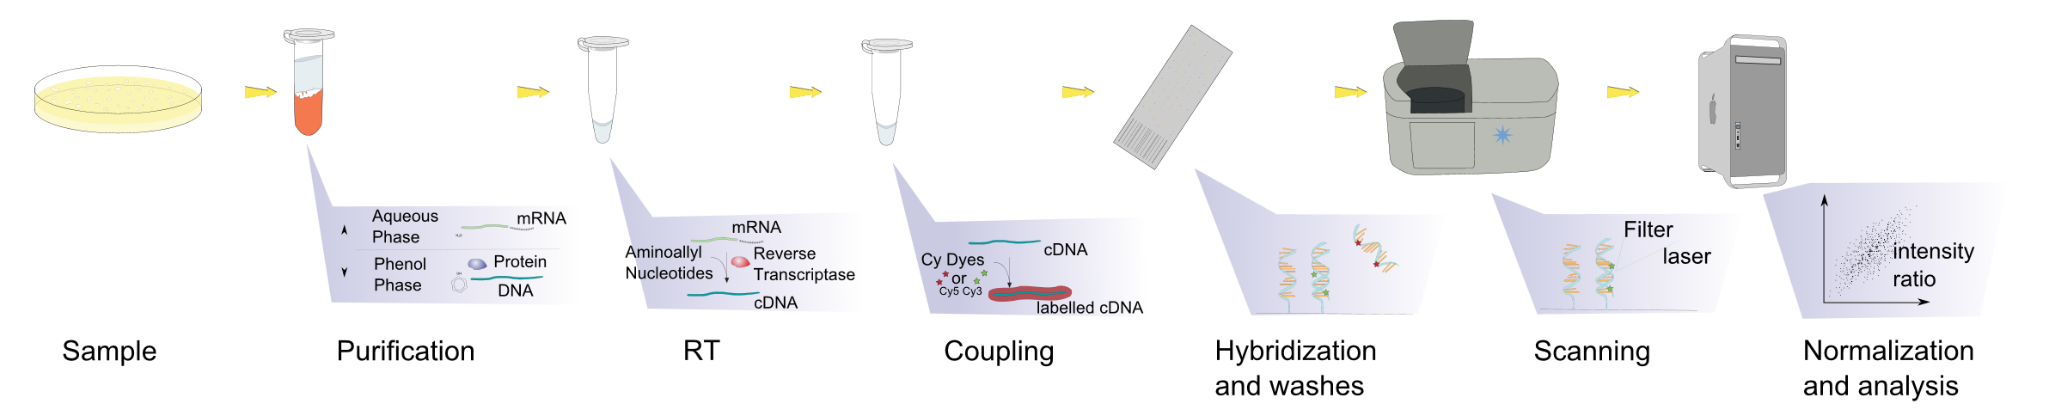
Two-color microarrays
Tipo di microarray impiegato per comparare due diversi campioni (generalmente campioni wild-type versus campioni patologici) che vengono marcati con due diversi fluorofori -> cianina 3 (Cy3) emissione a 570 nm (verde) e cianina 5 (Cy5) emissione a 670 nm (rosso). L’ibridazione dei due cDNA marcati su ogni vetrino è contemporanea: in questo modo si esegue un “legame competitivo” dei targets ai probes
Procedura
L’RNA viene estratto dal tessuto o dalla linea cellulare che si vuole analizzare

Slide 43
Gli mRNA dei due campioni vengono retrotrascritti e i cDNA marcati o con Cy3 o con Cy5
campione controllo (wild-type) e campione patologico sono uniti in un’unica miscela di ibridazione e il vetrino è posto in una camera di ibridazione overnight. Seguono lavaggi per togliere le interazioni aspecifiche cDNA-sonde

Slide 44
La fluorescenza emessa da ogni target è rilevata dallo scanner. Il rapporto tra le intensità dei segnali rilevati (R/V) misura il quantitativo relativo di specifici mRNA presenti ogni campione
Lista di geni up-regolati e down-regolati

Slide 45
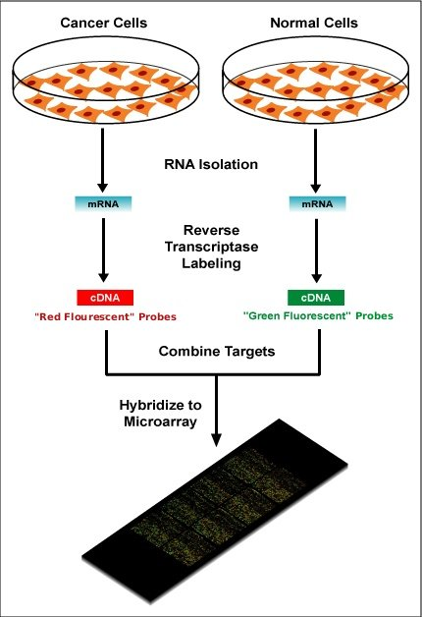
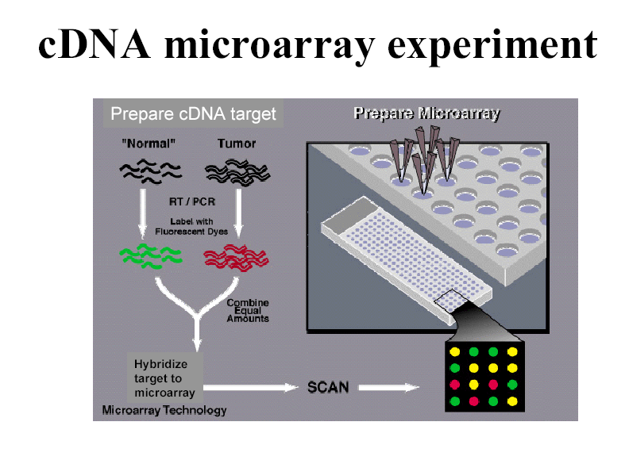

Slide 46
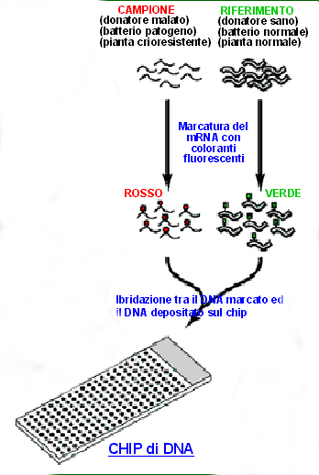
Valutazione dell’espressione genica con microarray
= malato
= sano
Gene 1
Gene 2

Slide 47
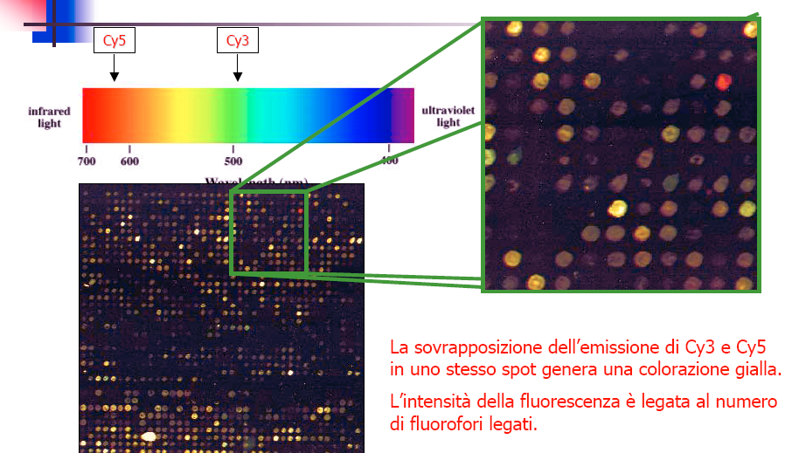
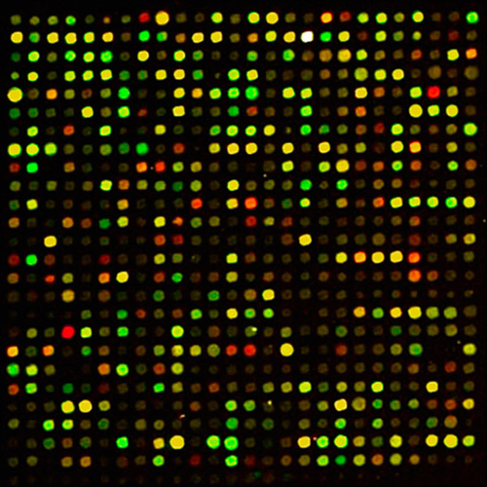
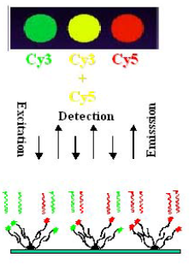
SCANERIZZAZIONE

Slide 48
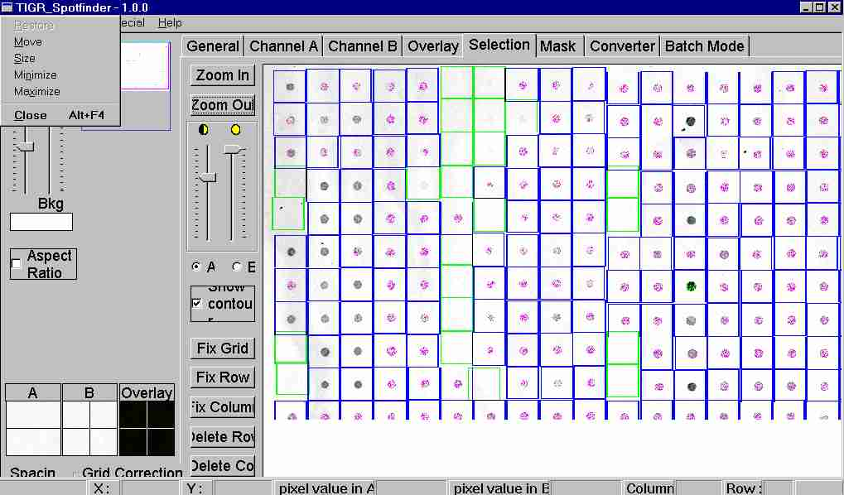
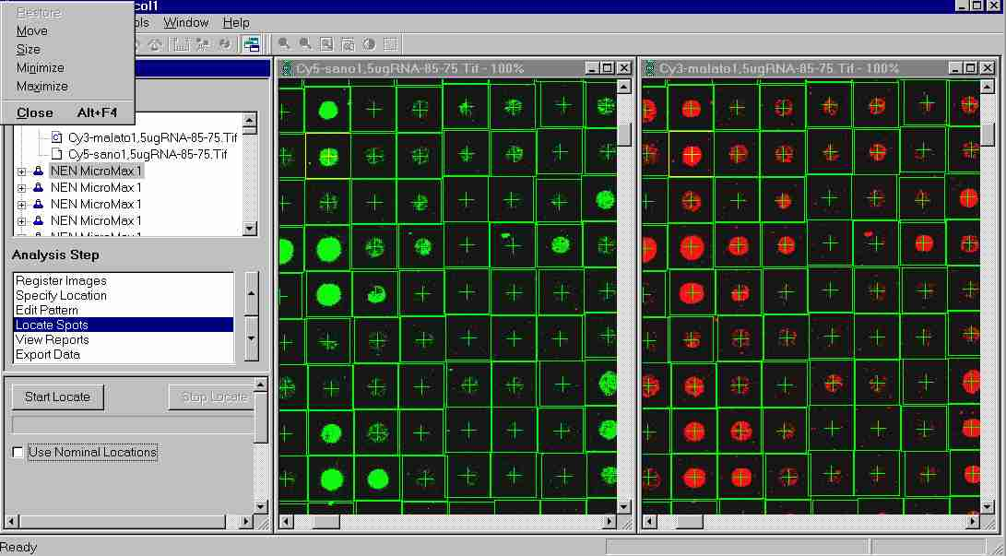
Analisi dell’immagine
Identificazione della posizione degli spot
Costruzione di un’area locale intorno ad ogni spot
Calcolo dell’intensità di ogni singolo spot
Calcolo del background locale

Slide 49
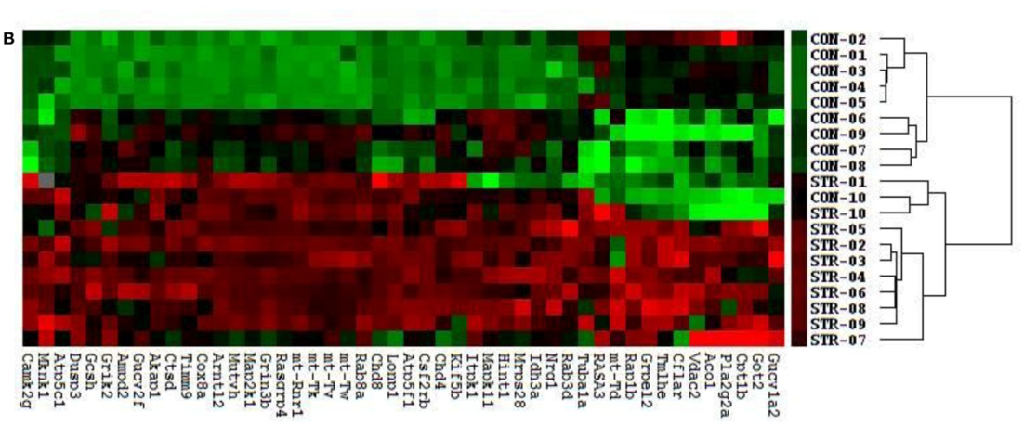
ANALISI DI PROFILI DI ESPRESSIONE GENICA

Slide 50
One-color microarrays
Tipo di microarray in cui è analizzato un unico campione sull’intero chip. I valori che si ottengono sono quindi valori assoluti di un singolo campione. Richiede condizioni molto controllate (buona qualità del campione, ibridazione ben settata, alta tecnologia per la produzione del chip e esperienza nell’interpretazione dati). Viene applicato nella tecnologia Affimetrix
Vantaggi:
possibilità di ottenere dati comparativi ma anche valori assoluti per ogni campione relativi all’espressione genica eliminando la necessità di introdurre un controllo in ogni esperimento
con esperimenti fatti su chip diversi si possono paragonare alla fine più facilmente campioni diversi

Slide 51
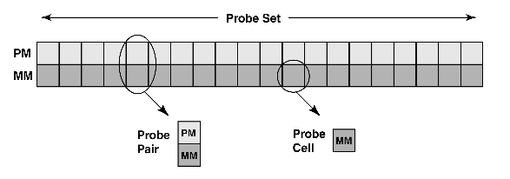
1) sul chip ogni gene è rappresentato da 10-20 sonde sottoforma di oligomeri da 25 basi (“probe set”)
2) i probes riconoscono l’estremità 3’ del trascritto in modo che siano unicamente rappresentativi di quel gene
3) Per ogni oligo che presenta un match perfetto (PM) con il trascritto, ne è
presente uno identico con mismatch per una sola base in posizione centrale
(MM). La presenza di un MM consente di stimare legami aspecifici e background
locale e di sottrarli dal segnale di PM

Slide 52
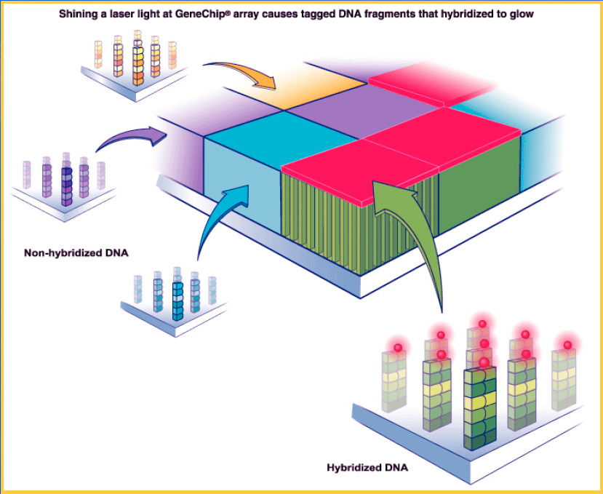
Il sistema one-color Affimetrix prevede l’ibridazione di un solo campione su ogni chip (negli array a DNA spottato è possibile analizzare due campioni)

Slide 53
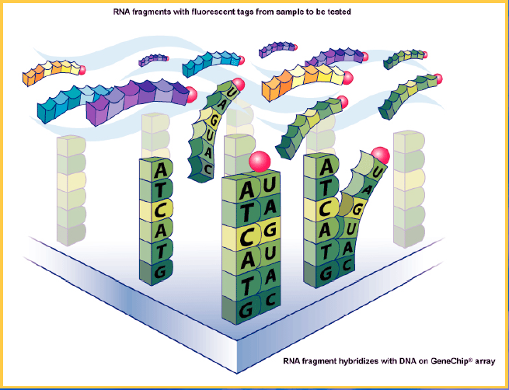
L’interazione campione probe-set è rilevata grazie ad un’emissione fluorescente rossa per il legame biotina/streptavidina-ficoeritrina. Lo scanner fornirà l’immagine di spot rossi a diversa intensità proporzionale al grado di ibridazione

Slide 54
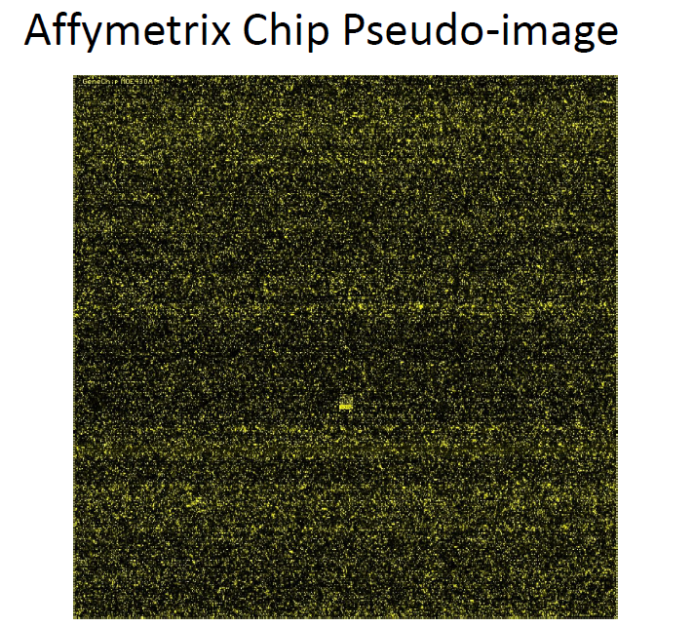

Slide 55
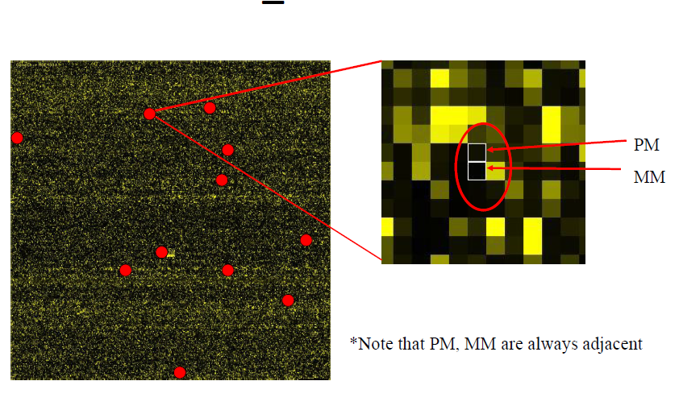

Slide 56
Punti fondamentali per una corretta analisi microarray
Ci sono 4 punti da considerare:
1) REPLICARE su vetrini diversi l’analisi dei campioni biologici per ottenere risultati certi. Significa lavorare su 2 o 3 campioni di RNA ottenuti da esperimenti diversi o che derivano da 2 o 3 punti diversi dello stesso tessuto (campioni biologici)
Gli SPOTS di ciascun cDNA o di ciascun oligonucleotide sono replicati almeno due volte su ciascun chip per aumentare la precisione di ogni valutazione tecnica di avvenuta ibridazione (ed avere certezza delle differenze statisticamente significative dopo l’analisi dei dati)
3) QUALITA’ DELL’RNA ESTRATTO che non deve essere contaminato da DNA genomico e proteine e non deve essere degradato

Slide 57
4) La VARIABILITA’ BIOLOGICA rappresenta la maggior fonte di variazione negli esperimenti di espressione genica. La fonte di RNA oggetto di studio dovrebbe essere isolata da una popolazione omogenea di cellule (ideale linea cellulare). Tessuti umani o animali sono più difficili -> es. tessuto tumorale = miscela di cellule tumorali e normali (cellule infiammatorie e del tessuto connettivo)

Slide 58
Potenziali applicazioni
Profili di espressione genica (mRNA come bersaglio)
si valutano i livelli di espressione (mRNA) di migliaia di geni in contemporanea per un campione biologico (valutazione complessiva dell’espressione in un campione patologico vs uno normale, o in un campione infettato da virus o microrganismo rispetto a non infettato, comparazione tra campioni dopo trattamento con farmaci)
Identificazione di SNPs (DNA genomico come bersaglio)
È possibile identificare polimorfismi a singolo nucleotide (SNP) in specifici geni con sequenza già nota. L’identificazione può essere fatta con sonde allele specifiche che si differenziano per un singolo nucleotide. L’ambito può essere un’analisi forense, una genotipizzazione, una diagnosi prenatale, uno screening, ecc.

Slide 59
Valutazione varianti di splicing
l’espressione di determinate varianti di splicing può essere correlata con specifiche situazioni fisiologiche o patologiche. Si impiegano probes in grado di riconoscere siti di splicing definiti nell’ambito di specifici esoni
Individuazione di target per farmaci e validazione (studi pre-clinici)
- Identificazione di geni modulati in modo specifico in una patologia
- “Drug safety profiling”
- Pathway modeling -> geni con comportamento connesso tra loro
Tipizzazione molecolare dei tumori (studi clinici -> diagnosi, terapia, prognosi)
I tipi e sottotipi molecolari di tumore hanno un profilo di espressione genica ben caratteristico che può aiutare nella diagnosi del tumore, a scegliere il trattamento e a fare una prognosi mirata

Slide 60
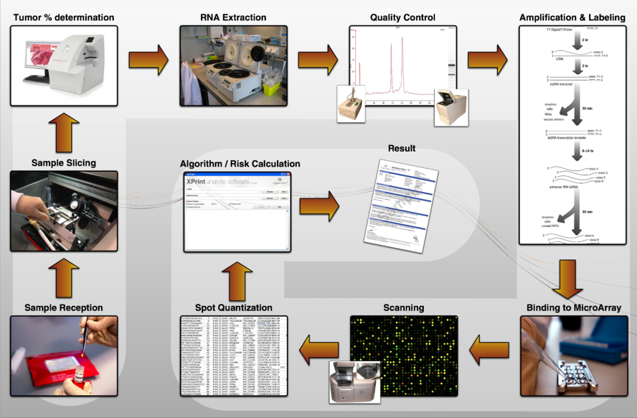
Valutazione del profilo di espressione genica nel carcinoma mammario:
ANALISI MICROARRAY

Slide 61
Gene Expression Patterns of Breast Carcinomas Distinguish Tumor Subclasses With Clinical Implications
PNAS 2001;98;10869-10874

Slide 62
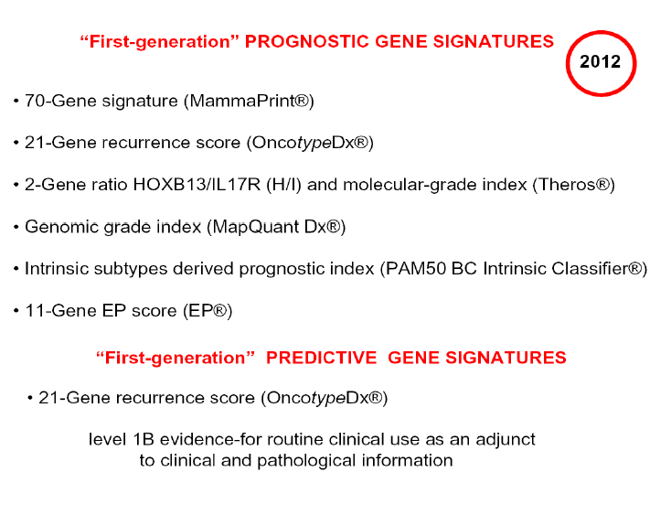

Slide 63

70 geni critici implicati nella pathway
molecolari coinvolte nella cascata di induzione del tumore metastatico della mammella. Viene attribuito un rischio individuale di
metastasi-alto o basso-

Slide 64
Altre potenziali applicazioni….
Microbiologia
sono stati sviluppati array in grado di rilevare sequenze geniche di diversi tipi di patogeni. Sono stati realizzati array a oligonucleotidi, contenenti sequenze virali di 70 pb in modo da rilevare anche varianti virali non conosciute (PNAS 2002) -> identificazione di malattie ad eziologia sconosciuta.
Diversi tipi di chip sono stati realizzati per la diagnosi di infezioni batteriche (con rilevazione di geni per la resistenza ad antibiotici), o per studiare le relazioni filogenetiche tra diversi microorganismi.
Farmacogenomica
studio della variazione individuale di risposta ai farmaci sulla base del corredo genetico. Alcuni polimorfismi genetici causano risposte differenti nei confronti di determinati farmaci. La tecnologia microarray può trovare impiego nello sviluppo di farmaci paziente-specifici.

Slide 65
Metodiche di Ibridazione
CGH e CGH arraY
(Comparative Genomic Hybridization)

Slide 66
la CGH è una tecnica di ibridazione sviluppata per identificare anomalie cromosomiche di tipo numerico (aneuploidie) o anche variazioni del contenuto di porzioni cromosomiche (duplicazioni, amplificazioni, delezioni). Permette di identificare esattamente la regione genomica alterata
per la diagnosi di sindromi malformative (feti in cui l’analisi ECG evidenzia anomalie ma l’analisi del cariotipo apparentemente è normale), ritardo mentale, autismo, epilessia, tumori
il DNA genomico del paziente da testare (da cellule fetali-d. prenatale-, o da sangue-d. postnatale) viene comparato quantitativamente con quello proveniente da un soggetto sano (reference DNA) -> per l’analisi sono marcati con due fluorocromi diversi -> vengono mescolati in parti uguali e fatti ibridare su un microarray

Slide 67


Slide 68
il microarray è un supporto di vetro la cui superficie è coperta da sonde ognuna delle quali rappresenta una specifica regione del genoma. Il potere risolutivo del microarray dipende dalla densità delle sonde
al termine dell’ibridazione sarà valutata l’emissione delle due fluorescenze mediante uno scanner. Le intensità rilevate saranno elaborate da un software al fine di rilevare differenze tra il DNA test e quello di riferimento
se l’assetto cromosomico (o genico) è normale: -> rapporto tra le due emissioni bilanciato (1:1); se nel DNA test vi sono delezioni -> il rapporto sarà 1:2; se nel DNA test vi sono duplicazioni o trisomie -> il rapporto sarà 2:1

Slide 69
Rispetto all’analisi tradizionale del cariotipo, l’analisi CGH ha una risoluzione 100 volte più elevata. A volte le alterazioni cromosomiche sono troppo piccole per essere apprezzate nelle preparazioni citogenetiche standard

Slide 70
3.AMPLIFICAZIONE DEL SEGNALE

Slide 71
DNA RAMIFICATO (bDNA)
E’ un sistema di ibridazione su supporto solido che permette di amplificare il segnale attraverso una sonda sintetica di DNA altamente ramificata (branched DNA-bDNA-) e altre 4 sonde che ibridizzano l’acido nucleico da analizzare. Il segnale ottenuto alla fine della reazione (chemiluminescente) è proporzionale alla quantità di bersaglio presente nel campione (RNA o DNAss)
Il processo avviene su micropiastre rivestite da una “capture probe” (sonda 1)
2
1

Slide 72

2
Target
1

Slide 73


Slide 74


Slide 75


Slide 76


Slide 77
Amplificazione del segnale di ibridazione secondo il sistema Branched DNA
Rilascio del genoma virale in seguito a lisi del virus
Il genoma virale è catturato e fissato su pozzetti mediante ibridazione con delle sonde “capture probes” e “target probes”
Queste si ibridizzano a loro volta con sonde di preamplificazione che a loro volta si legano a sonde di amplificazione a pettine
Sonde (oligonucleotidi) con fosfatasi alcalina si legano alle sonde di DNA a pettine, e in seguito all’aggiunta di un substrato si rileva la reazione di chemiluminescenza

Slide 78
Caratteristiche:
È una tecnica quantitativa: il segnale generato è direttamente proporzionale alla quantità di RNA (DNA) bersaglio nel campione. Ciò rende possibile una quantificazione dell’acido nucleico di partenza.
Semplice e pratica: l’intero processo comprendente ibridizzazione e rilevazione del segnale avviene in un’unica piastra.
Riduce drasticamente la possibilità di contaminazione dei campioni
Impieghi:
Per l’identificazione nel siero di RNA virali quali HCV, HIV ed altri.
Limiti:
Meno sensibile rispetto ad altri sistemi di amplificazione.

